Slide 1

Curso Java Básico

Slide 2
Introducción
  Día 1: Programación Orientada a Objetos
  Dia 1: Introducción a la tecnología Java
  Día 1: Aprendiendo a programar con Java
  Día 2: Características avanzadas
  Día 3: Clases básicas de Java
  Día 3: Acceso a Base de Datos con Java

Slide 3



Día 1: Programación Orientada a Objetos
Objetos y Mensajes
Atributos y métodos de una clase
Clase - Instancia
Características de los objetos: Herencia, polimorfismo, etc.
Interface
¿Qué es un objeto?
    Una cosa real en donde interviene algún sentido del hombre:
      tijera
    Algo que puede comprenderse intelectualmente
      Proceso
    Una entidad software
      Lista de opciones

Slide 4
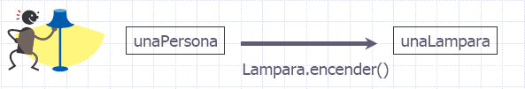

Día 1: Programación Orientada a Objetos
Objetos y Mensajes
Atributos y métodos de una clase
Clase - Instancia
Características de los objetos: Herencia, polimorfismo, etc.
Interface
¿Qué es un mensaje?
    Es un comando o petición que se envia a otro objeto
    Se requiere conocer el objeto receptor
    Los mensajes entre objetos son dinámicos, eso significa que se observan en ejecución y no en el diseño.

Slide 5
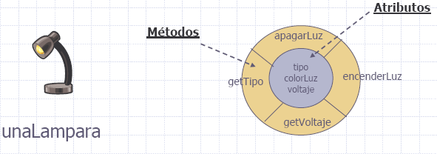
Día 1: Programación Orientada a Objetos
Objetos y Mensajes
Atributos y métodos de una clase
Clase - Instancia
Características de los objetos: Herencia, polimorfismo, etc.
Interface
Estructura de un objeto
    Los objetos tienen principalmente atributos y métodos

Slide 6
Día 1: Programación Orientada a Objetos
Objetos y Mensajes
Atributos y métodos de una clase
Clase - Instancia
Características de los objetos: Herencia, polimorfismo, etc.
Interface
Clases vs. objetos
  Clase
    Una clase es la representación de la estructura y comportamiento de un objeto
    Todos los objetos de una clase dada son idénticos en estructura y comportamiento, pero tienen identidad única
  Objeto (Instancia)
    Instancia es el término utilizado para referirse a un objeto que pertenece a una clase concreta
    Los objetos son creados y destruidos en tiempo de ejecución. Residen en el espacio de memoria

Slide 7
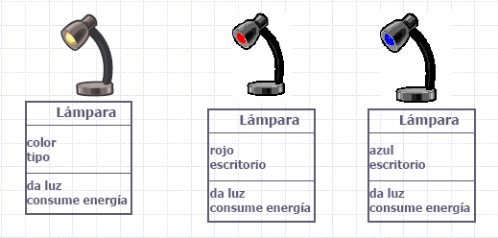
Día 1: Programación Orientada a Objetos
Objetos y Mensajes
Atributos y métodos de una clase
Clase - Instancia
Características de los objetos: Herencia, polimorfismo, etc.
Interface
Ejemplo Práctico

Slide 8
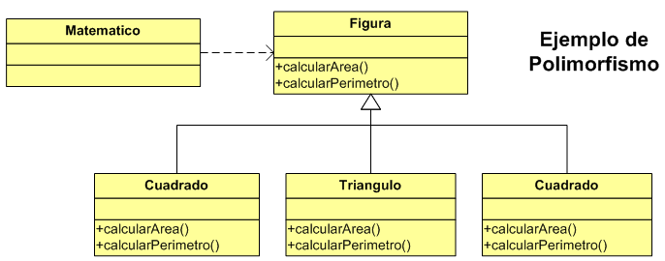
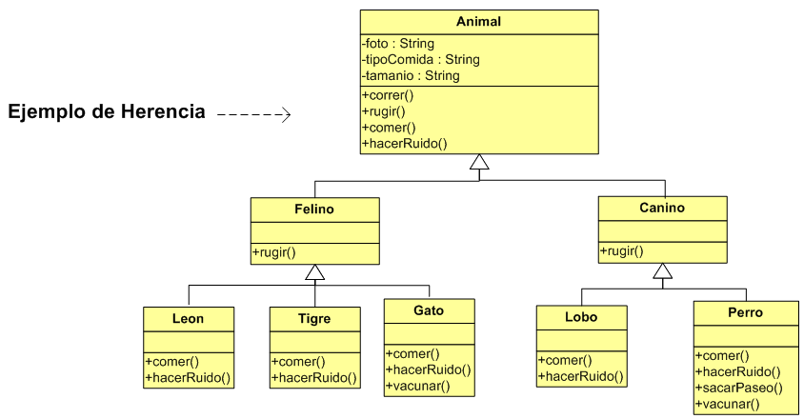
Día 1: Programación Orientada a Objetos
Objetos y Mensajes
Atributos y métodos de una clase
Clase - Instancia
Características de los objetos: Herencia, polimorfismo, etc.
Interface
  Características de los objetos:
    Abstracción
    Encapsulación y Ocultamiento
    Herencia
    Polimorfismo

Slide 9
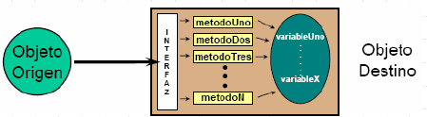
Día 1: Programación Orientada a Objetos
Objetos y Mensajes
Atributos y métodos de una clase
Clase - Instancia
Características de los objetos: Herencia, polimorfismo, etc.
Interface
  Interfaces
    Es el aspecto externo del objeto. La parte visible y accesible para el resto de los objetos
    Tambien se le define como el protocolo de comunicación de un objeto
    Puede estar formado por uno o varios métodos. No todos los métodos de un objeto deben formar parte de su interfaz

Slide 10
Día 1: Introducción a la Tecnología Java
  Lenguaje de programación Java.
  Java Virtual Machine: “Write Once, run everywhere”.
  J2SE: J2SDK, javac, java.
  El Recolector de residuos (Garbage Collector).
  Entornos y herramientas de programación.
  Práctica N° 1: Instalación del J2SDK.

Slide 11
Día 1: Introducción a la Tecnología Java
Lenguaje de Programación JAVA.
Java Virtual Machine.
J2SE, J2SDK, javac, java.
Garbage Collector.
Entorno y herramienta de programación.
  Lenguaje de Programación JAVA
    Creado por Sun Microsystems
    Sintaxis muy similar a C++
    Características:
Sencillo Orientado a Objetos Distribuido Interpretado Robusto Seguro | Arquitectura Robusta Portable Altas prestaciones Multithread Dinámico

Slide 12
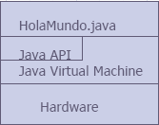
Día 1: Introducción a la Tecnología Java
Lenguaje de Programación JAVA.
Java Virtual Machine.
J2SE, J2SDK, javac, java.
Garbage Collector.
Entorno y herramienta de programación.
  Plataforma JAVA
    La Plataforma JAVA es una plataforma de solo software que se ejecuta sobre otra plataforma hardware/software
    Tiene 2 componentes:
      La Virtual Java Machine (JVM)
      La Interfaz de Programación de Aplicaciones (API)
Java Platform

Slide 13
Día 1: Introducción a la Tecnología Java
Lenguaje de Programación JAVA.
Java Virtual Machine.
J2SE, J2SDK, javac, java.
Garbage Collector.
Entorno y herramienta de programación.
  Plataforma JAVA (cont.)
    J2SE o J2SDK: Java2 Platform Standard Developer Kit, esta plataforma permite compilar los archivos fuentes y ejecutar las clases bytecodes.
    J2RE: Java2 Platform Runtime Edition, esta plataforma solo permite ejecutar las clases bytecodes.
    J2EE: Java Platform Enterprise Edition, posee paquetes adicionales para desarrollar aplicaciones Enterprise (Servlets, JSP, EJB, etc)
    J2ME: Java Platform Micro Edition, versión de la JVM reducida y adaptada para dispositivos móviles.

Slide 14
Día 1: Introducción a la Tecnología Java
Lenguaje de Programación JAVA.
Java Virtual Machine.
J2SE, J2SDK, javac, java.
Garbage Collector.
Entorno y herramienta de programación.
  Garbage Collector
    Permite olvidarse de la gestión de objetos en memoria
    Busca objetos en memoria desreferenciados y los destruye
    Existen opciones de configuración en el garbage collector para mejorar la depuración

Slide 15
Día 1: Introducción a la Tecnología Java
Lenguaje de Programación JAVA.
Java Virtual Machine.
J2SE, J2SDK, javac, java.
Garbage Collector.
Entorno y herramienta de programación.
  Entorno y herramienta de programación
    El J2SDK no posee una IDE para desarrollar como Visual Basic
    Todo se desarrolla por línea de comandos en una consola
    Existen IDE que brindan una facilidad similar a Visual Basic y que utilizan el J2SDK:
      Jbuilder de Borland
      Eclipse, open source
      JDeveloper de ORACLE
      NetBeans free, pero ahí apoyo de IBM
      Etc.
    Existen editores que son mas livianos
      Kedit en Linux
      Emacs en Linux
      EditPlus en Win32
      TextPad en Win32
      Jedit en linux y Win32

Slide 16
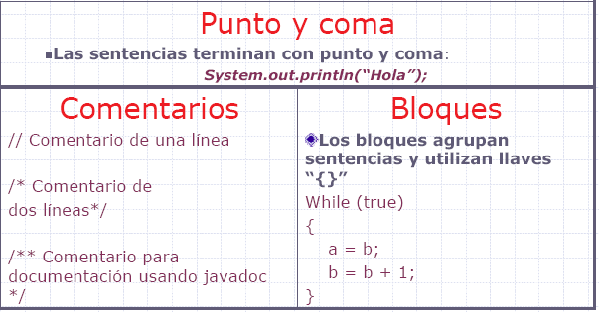
Día 1: Aprendiendo a programar con Java
Sintaxis básica.
Tipos Básicos.
Clases, atributos, métodos.
Método constructor.
Expresiones y operadores.
Alcance, visibilidad y paquetes.
Variables.
Estructura de control.

Slide 17
Día 1: Aprendiendo a programar con Java
Sintaxis básica.
Tipos Básicos.
Clases, atributos, métodos.
Método constructor.
Expresiones y operadores.
Alcance, visibilidad y paquetes.
Variables.
Estructura de control.
Tipos de datos Básicos
  En Java existen dos tipos de datos genéricos:
    Tipos primitivos
    Tipos complejos
  Existen 8 tipos de datos primitivos
    Lógico: boolean
    Caracter: char
    Número entero: byte, short, int y long
    Números reales: double y float

Slide 18
Día 1: Aprendiendo a programar con Java
Sintaxis básica.
Tipos Básicos.
Clases, atributos, métodos.
Método constructor.
Expresiones y operadores.
Alcance, visibilidad y paquetes.
Variables.
Estructura de control.
Tipos de datos Básicos (cont.)
  El tipo de dato es el nombre de la clase del objeto que va a contener la variable
  Valores posibles
    Referencias a objetos (o instancias) en memoria
  Su valor por defecto es “null”
  Ejemplos
    String x = new String(“variable X”);
    String y;
    ObjetoA a = new ObjetoA();

Slide 19
Día 1: Aprendiendo a programar con Java
Sintaxis básica.
Tipos Básicos.
Clases, atributos, métodos.
Método constructor.
Expresiones y operadores.
Alcance, visibilidad y paquetes.
Variables.
Estructura de control.
Clases
  La implementación de una clase Java es un archivo con extensión .java y nombre idéntico a la clase implementada
      La clase MiClase debe ir en un fichero: MiClase.java
  La declaración de una clase se realiza anteponiendo “class” al nombre de la clase
  “class” siempre va precedida por modificador de acceso: public, protected, private o default (nada)

Slide 20
Día 1: Aprendiendo a programar con Java
Sintaxis básica.
Tipos Básicos.
Clases, atributos, métodos.
Método constructor.
Expresiones y operadores.
Alcance, visibilidad y paquetes.
Variables.
Estructura de control.
Clases (cont.)
  La implementación de una clase irá contenida en un bloque {} luego de la declaración.
  Ejemplo:
  public class MiPresentacion{
  …
  }
  Instanciar una clase:
  MiPresentacion mp = new MiPresentacion();

Slide 21
Día 2: Aprendiendo a programar con Java
Sintaxis básica.
Tipos Básicos.
Clases, atributos, métodos.
Método constructor.
Expresiones y operadores.
Alcance, visibilidad y paquetes.
Variables.
Estructura de control.
Atributos y métodos
  La implementación de una clase consiste en una serie de:
        Atributos
        Métodos
  Declaración de un atributo
    modificador_acceso tipo nombre [= valor inicial];
  Ejemplo
        private String nombre = “Día 2”;
        private int cantidadHojas=15;

Slide 22
Día 1: Aprendiendo a programar con Java
Sintaxis básica.
Tipos Básicos.
Clases, atributos, métodos.
Método constructor.
Expresiones y operadores.
Alcance, visibilidad y paquetes.
Variables.
Estructura de control.
Atributos y métodos (cont.)
  Declaración de un método
      modificador_acceso tipo_retorno nombre ([tipo parametro, …]) {
      }
  La implementación de un método ira contenida en un bloque {}
  Ejemplo
    public int suma (int param1, int param2) {
        return param1 + param2;
    }

Slide 23
Día 1: Aprendiendo a programar con Java
Sintaxis básica.
Tipos Básicos.
Clases, atributos, métodos.
Método constructor.
Expresiones y operadores.
Alcance, visibilidad y paquetes.
Variables.
Estructura de control.
Método constructor
  Existe un tipo de método especial llamado contructor.
  Sirve para la construcción (instanciación) de objetos (instancias) a partir de una clase.
  En su implementación se suelen dar valores a los atributos para esa instancia.
  Su declaración es igual a la de métodos convencionales con dos salvedades:
      No tiene tipo de retorno
      Se tiene que llamar igual a la clase

Slide 24
Día 1: Aprendiendo a programar con Java
Sintaxis básica.
Tipos Básicos.
Clases, atributos, métodos.
Método constructor.
Expresiones y operadores.
Alcance, visibilidad y paquetes.
Variables.
Estructura de control.
Método constructor (cont.)
  Declaración de un constructor:
    modificador_acceso nombre ([tipo parametro, …])
    {
    }
  Ejemplo.
    Public MiPresentacion (int newCantidadHojas, boolean isDia2)
    {
    }
  Si la clase no tiene un constructor el compilador le añade por defecto uno sin parámetros.

Slide 25
Día 1: Aprendiendo a programar con Java
Sintaxis básica.
Tipos Básicos.
Clases, atributos, métodos.
Método constructor.
Expresiones y operadores.
Alcance, visibilidad y paquetes.
Variables.
Estructura de control.
Expresiones y operadores
  Definición de expresión:
      Una expresión es una serie de variables, operadores y llamadas a métodos que evalúa un valor sencillo
  El trabajo de una expresión se divide en dos partes: realizar los cálculos indicados por los elementos de la expresión y devolver algún valor.
  Ejemplos
      count++
      X + y
      X * y / 100

Slide 26
Día 1: Aprendiendo a programar con Java
Sintaxis básica.
Tipos Básicos.
Clases, atributos, métodos.
Método constructor.
Expresiones y operadores.
Alcance, visibilidad y paquetes.
Variables.
Estructura de control.
Expresiones y Operadores (cont.)
  Los operadores se pueden dividir en las siguientes categorías:
    Aritméticos: + - * / %
    Relacionales: < > == != >= <=
    Condicionales: && || !
    De desplazamiento: >> << >>> (ej. a = a << 1;)
    Lógicos: & |
    De asignación: = =+ -= *= /= %= &= |=, etc.
    Otros
      ?: se trata de una abreviatura de la estructura if-then-else (op1?op2:op3)
      [] para declarar, crear y acceder a arrays
      . Utilizado para acceder a atributos y métodos de objetos
      New utilizado para crear objetos nuevos
      InstanceOf chequea si el primer operador es una instancia del segundo operador.

Slide 27
Día 1: Aprendiendo a programar con Java
Sintaxis básica.
Tipos Básicos.
Clases, atributos, métodos.
Método constructor.
Expresiones y operadores.
Alcance, visibilidad y paquetes.
Variables.
Estructura de control.
Alcance, visibilidad y paquetes
  Los paquetes son un mecanismo para agrupar y ordenar las clases
  Los paquetes a nivel de File System son simplemente directorios y pueden existir subniveles
    Ej. Declarar una clase en un paquete
    package mipaquete
    Package mipaquete.prueba

Slide 28
Día 1: Aprendiendo a programar con Java
Sintaxis básica.
Tipos Básicos.
Clases, atributos, métodos.
Método constructor.
Expresiones y operadores.
Alcance, visibilidad y paquetes.
Variables.
Estructura de control.
Alcance, visibilidad y paquetes (cont.)
  Las clases que están en un paquete son “amigas” y pueden invocarse desde el código sin importar la clase
  Las clases de otros paquetes no son “amigas” y deben ser importadas siempre
    Ej. Importar una clase en otra clase
    package mipaquete
    import mipaquete.prueba.MiClasePrueba;
    public class MiPresentacion
    {
    …
    }

Slide 29
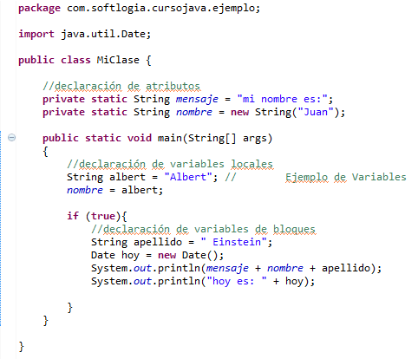
Día 1: Aprendiendo a programar con Java
Sintaxis básica.
Tipos Básicos.
Clases, atributos, métodos.
Método constructor.
Expresiones y operadores.
Alcance, visibilidad y paquetes.
Variables.
Estructura de control.
  Ejemplo

Slide 30
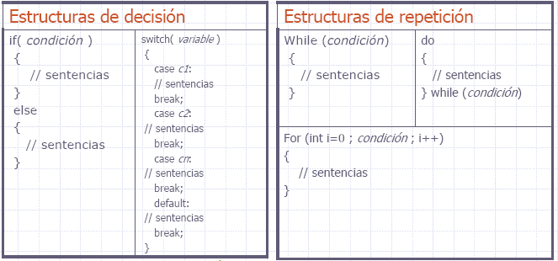
Día 1: Aprendiendo a programar con Java
Sintaxis básica.
Tipos Básicos.
Clases, atributos, métodos.
Método constructor.
Expresiones y operadores.
Alcance, visibilidad y paquetes.
Variables.
Estructura de control.
Estructuras de Control

Slide 31
Día 1: Introducción a la Tecnología Java
Lenguaje de Programación JAVA.
Java Virtual Machine.
J2SE, J2SDK, javac, java.
Garbage Collector.
Entorno y herramienta de programación.
Preguntas
Y
Respuestas

Slide 32
Día 1: Introducción a la Tecnología Java
Lenguaje de Programación JAVA.
Java Virtual Machine.
J2SE, J2SDK, javac, java.
Garbage Collector.
Entorno y herramienta de programación.
Bibliografía
  Java2 Fundamentos
    Cay S.Horstmann / Gary Cornell.
    Prentice Hall
  Java 2 Características Avanzadas
    Cay S.Horstmann / Gary Cornell.
  Thinking in Java (3ra. Edition)
    Bruce Eckel
    Prentice Hall
  The Java Tutorial
    http://java.sun.com/docs/books/tutorial
  Java Básico
    José M. Ordax
    http://www.javahispano.org

